Slide 1
Yığıt Soyut Veri Tipi (Stack ADT) Yığıt Veri Yapısı

Slide 2
Yığıt
Yığıt, elemanları sadece bir uçtan eklenip çıkarılabilen liste benzeri bir yapıdır.
Son giren ilk çıkar mantığına göre çalışır.
Last In First Out (LIFO)
Yığıta eklenen son elemanın konumu en üsttedir.
Yığıttan bir eleman çıkarılacağı zaman en üstteki eleman çıkartılır

Slide 3
Yığıt nasıl çalışır?
data=pop()
push(data)
Stack ADT temel işlemleri:
yığıtın üstüne veri gönderme
yığıtın üstünden veri silme
yığıtın üstünden veri okuma
Lyığıtı boşaltma
void push(data)
void pop()
void top() veya peek()
void clear()

Slide 4
Yığıt nasıl çalışır?
stack sınıfından tanımlanmış stack1 isimli bir yığıt olsun. Başlangıçta yığıt boş.
stack<int> stack1;
Yığıt
(Stack)

Slide 5
Yığıt nasıl çalışır?
Push ile yığıtın üstüne yeni bir eleman ekliyoruz.
10
stack1.push(10)
10
Yığıt
(Stack)

Slide 6
Yığıt nasıl çalışır?
Push ile yığıta yeni bir eleman ekliyoruz.
20
stack1.push(20)
20
10
Yığıt
(Stack)

Slide 7
Yığıt nasıl çalışır?
Push ile yığıtın üstüne yeni bir eleman ekliyoruz.
30
stack1.push(30)
30
20
10
Yığıt
(Stack)

Slide 8
Yığıt nasıl çalışır?
Push ile yığıtın üstüne yeni bir eleman ekliyoruz.
40
stack1.push(40)
40
30
20
10
Yığıt
(Stack)

Slide 9
Yığıt nasıl çalışır?
Pop ile yığıtın üstünden bir eleman çıkarıyoruz.
x=40
x=stack1.pop()
40
30
20
10
Yığıt
(Stack)

Slide 10
Yığıt nasıl çalışır?
Pop ile yığıtın üstünden bir eleman çıkarıyoruz.
x=30
x=stack1.pop()
30
20
10
Yığıt
(Stack)

Slide 11
Yığıt nasıl çalışır?
Pop ile yığıtın üstünden bir eleman çıkarıyoruz.
x=20
x=stack1.pop()
20
10
Yığıt
(Stack)

Slide 12
Yığıt nasıl çalışır?
Pop ile yığıtın üstünden bir eleman çıkarıyoruz.
x=10
x=stack1.pop()
10
Yığıt
(Stack)

Slide 13
Yığıt üzerinde tanımlı temel işlemler
push : veriyi yığıtın üstüne gönder
pop : yığıtın üstündeki veriyi çıkart
top,peek: en üstteki veriyi oku
isEmpty : yığıt boş mu?
clear : yığıtı boşalt

Slide 14
Stack ADT – Dizi ile gerçekleştirme
Dizi ile gerçekleştirmede stack elemaları dizi üzerinde tutulur.
Bir tam sayı değişken yığıtın tepesindeki elemanın adresini takip etmek için kulanılır.
Yığıt
Dizi[7]
Dizi[6]
Dizi[5]
Dizi[4]
kapasite
Dizi[3]
Eleman 3
Tepeyi takip eden indis
Dizi[2]
Eleman 2
Dizi[1]
Eleman 1
Dizi[0]
Eleman 0

Slide 15
Stack ADT – Dizi ile gerçekleştirme
Yığıt
Dizi[7]
Dizi[6]
Dizi[5]
Dizi[4]
kapasite
Dizi[3]
Dizi[2]
Dizi[1]
Dizi[0]
Top=-1

Slide 16
Stack ADT – Dizi ile gerçekleştirme
Yığıt
Dizi[7]
stack1.push(Eleman0)
Dizi[6]
Dizi[5]
Dizi[4]
kapasite
Dizi[3]
Dizi[2]
Dizi[1]
Dizi[0]
Eleman0
Top=0

Slide 17
Stack ADT – Dizi ile gerçekleştirme
Yığıt
Dizi[7]
stack1.push(Eleman0)
stack1.push(Eleman1)
stack1.push(Eleman2)
stack1.push(Eleman3)
Dizi[6]
Dizi[5]
Dizi[4]
kapasite
Dizi[3]
Eleman3
Top=3
Dizi[2]
Eleman2
Dizi[1]
Eleman1
Dizi[0]
Eleman0

Slide 18
Stack ADT – Dizi ile gerçekleştirme
stack1
Dizi[7]
stack1.push(Eleman0)
stack1.push(Eleman1)
stack1.push(Eleman2)
stack1.push(Eleman3)
stack1.push(Eleman4)
Dizi[6]
Dizi[5]
Dizi[4]
Eleman4
Top=4
kapasite
Dizi[3]
Eleman3
Dizi[2]
Eleman2
Dizi[1]
Eleman1
Dizi[0]
Eleman0

Slide 19
Stack ADT – Dizi ile gerçekleştirme
stack1
Dizi[7]
stack1.push(Eleman0)
stack1.push(Eleman1)
stack1.push(Eleman2)
stack1.push(Eleman3)
stack1.push(Eleman4)
stack1.push(Eleman5)
Dizi[6]
Dizi[5]
Eleman5
Top=5
Dizi[4]
Eleman4
kapasite
Dizi[3]
Eleman3
Dizi[2]
Eleman2
Dizi[1]
Eleman1
Dizi[0]
Eleman0

Slide 20
Stack ADT – Dizi ile gerçekleştirme
stack1
Dizi[7]
Eleman7
Top=7
stack1.push(Eleman0)
stack1.push(Eleman1)
stack1.push(Eleman2)
stack1.push(Eleman3)
stack1.push(Eleman4)
stack1.push(Eleman5)
stack1.push(Eleman6)
stack1.push(Eleman7)
Dizi[6]
Eleman6
Dizi[5]
Eleman5
Dizi[4]
Eleman4
kapasite
Dizi[3]
Eleman3
Dizi[2]
Eleman2
Dizi[1]
Eleman1
Dizi[0]
Eleman0

Slide 21
Stack ADT – Dizi ile gerçekleştirme
HATA
Top<kapasite olmalı
stack1
Top=8
Dizi[7]
Eleman7
stack1.push(Eleman0)
stack1.push(Eleman1)
stack1.push(Eleman2)
stack1.push(Eleman3)
stack1.push(Eleman4)
stack1.push(Eleman5)
stack1.push(Eleman6)
stack1.push(Eleman8)
Dizi[6]
Eleman6
Dizi[5]
Eleman5
Dizi[4]
Eleman4
kapasite
Dizi[3]
Eleman3
Dizi[2]
Eleman2
Dizi[1]
Eleman1
Dizi[0]
Eleman0

Slide 22
Stack ADT – Dizi ile gerçekleştirme
stack1.push(Eleman0)
stack1. push(Eleman1)
stack1. push(Eleman2)
stack1. push(Eleman3)
stack1.push(Eleman4)
stack1.push(Eleman5)
stack1.push(Eleman6)
stack1.push(Eleman7)
stack1.pop()
stack1
Dizi[7]
Dizi[6]
Eleman6
Top=6
Dizi[5]
Eleman5
Dizi[4]
Eleman4
kapasite
Dizi[3]
Eleman3
Dizi[2]
Eleman2
Dizi[1]
Eleman1
Dizi[0]
Eleman0

Slide 23
Stack ADT – Dizi ile gerçekleştirme
stack1.push(Eleman0)
stack1. push(Eleman1)
stack1. push(Eleman2)
stack1. push(Eleman3)
stack1.push(Eleman4)
stack1.push(Eleman5)
stack1.push(Eleman6)
stack1.push(Eleman7)
stack1.pop()
stack1.pop()
stack1
Dizi[7]
Dizi[6]
Dizi[5]
Eleman5
Top=5
Dizi[4]
Eleman4
kapasite
Dizi[3]
Eleman3
Dizi[2]
Eleman2
Dizi[1]
Eleman1
Dizi[0]
Eleman0

Slide 24
Stack ADT – Dizi ile gerçekleştirme
stack1.push(Eleman0)
stack1. push(Eleman1)
stack1. push(Eleman2)
stack1. push(Eleman3)
stack1.push(Eleman4)
stack1.push(Eleman5)
stack1.push(Eleman6)
stack1.push(Eleman7)
stack1.pop()
stack1.pop()
stack1.pop()
stack1.pop()
stack1.pop()
stack1.pop()
stack1.pop()
stack1
Dizi[7]
Dizi[6]
Dizi[5]
Dizi[4]
kapasite
Dizi[3]
Dizi[2]
Dizi[1]
Dizi[0]
Eleman0
Top=0

Slide 25
Stack ADT – Dizi ile gerçekleştirme
stack1.push(Eleman0)
stack1. push(Eleman1)
stack1. push(Eleman2)
stack1. push(Eleman3)
stack1.push(Eleman4)
stack1.push(Eleman5)
stack1.push(Eleman6)
stack1.push(Eleman7)
stack1.pop()
stack1.pop()
stack1.pop()
stack1.pop()
stack1.pop()
stack1.pop()
stack1.pop()
stack1.pop()
stack1
Dizi[7]
Dizi[6]
Dizi[5]
Dizi[4]
kapasite
Dizi[3]
Dizi[2]
Dizi[1]
Dizi[0]
Top=-1
-1 indis değeri yığıtın boş olduğunu gösterir

Slide 26
Stack ADT – Dizi ile gerçekleştirme
stack1.push(Eleman0)
stack1. push(Eleman1)
stack1. push(Eleman2)
stack1. push(Eleman3)
stack1.push(Eleman4)
stack1.push(Eleman5)
stack1.push(Eleman6)
stack1.push(Eleman7)
stack1.pop()
stack1.pop()
stack1.pop()
stack1.pop()
stack1.pop()
stack1.pop()
stack1.pop()
stack1.pop()
stack1.pop()
stack1
Dizi[7]
Dizi[6]
Dizi[5]
Dizi[4]
kapasite
Dizi[3]
Dizi[2]
Dizi[1]
Dizi[0]
Top=-2
HATA
-1’den küçük olamaz

Slide 27
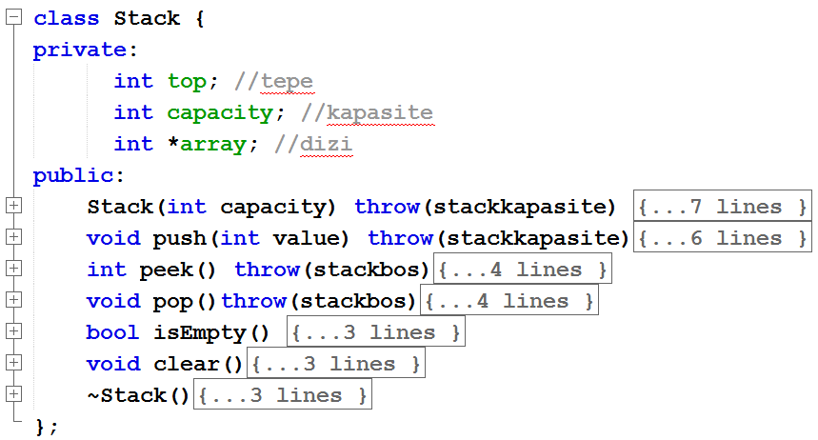
Dizi ile Yığıt Veri Yapısı – C++
Notes:
#include <cstdlib>
#include<iostream>
#include<exception>
using namespace std;
class stackbos:public exception{
public:
const char * what() const throw(){
return "hata: stack boş";
}
};
class stackkapasite:public exception{
private:
const char * mesaj;
public:
stackkapasite(const char * mesaj){
this->mesaj=mesaj;
}
const char * what() const throw(){
return mesaj;
}
};
class Stack {
private:
int top; //tepe
int capacity; //kapasite
int *array; //dizi
public:
Stack(int capacity) throw(stackkapasite) {//constructor
if (capacity <= 0)
throw stackkapasite("kapasite 0'dan küçük olamaz");
array = new int[capacity];
this->capacity = capacity;
top = -1;
}
void push(int value) throw(stackkapasite){
if (top == capacity)
throw stackkapasite("kapasite aşıldı");
top++;
array[top] = value;
}
int peek() throw(stackbos){
if (top == -1) throw stackbos();
return array[top];
}
void pop()throw(stackbos){
if (top == -1)throw stackbos();
top--;
}
bool isEmpty() {
return top == -1;
}
void clear(){
top=-1;
}
~Stack(){ //destructor
delete[] array;
}
};
int main()
{
Stack stack1(100);
stack1.push(10);
stack1.push(20);
stack1.push(30);
stack1.push(40);
try{
cout<<"en üstteki eleman ="<<stack1.peek()<<endl;
stack1.pop();
cout<<"en üstteki eleman ="<<stack1.peek()<<endl;
stack1.pop();
cout<<"en üstteki eleman ="<<stack1.peek()<<endl;
stack1.pop();
cout<<"en üstteki eleman ="<<stack1.peek()<<endl;
stack1.pop();
cout<<"en üstteki eleman ="<<stack1.peek()<<endl;
stack1.pop();
}
catch(stackbos e){
cout<<e.what()<<endl;
}
catch (exception e){ // exception base class
cout<<e.what()<<endl;
}
try{
cout<<"boyut -1"<<endl;
Stack stack2(-1);
}
catch(stackkapasite e){
cout<< e.what()<<endl;
}
catch (exception e){ // exception base class
cout<<e.what()<<endl;
}
return 0;
}

Slide 28
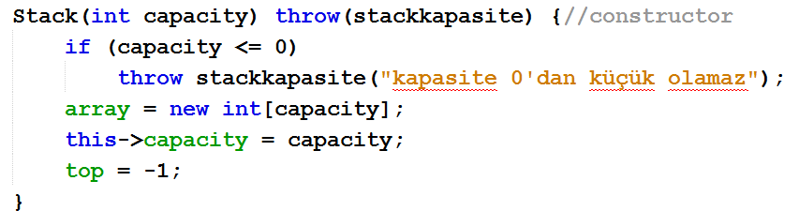
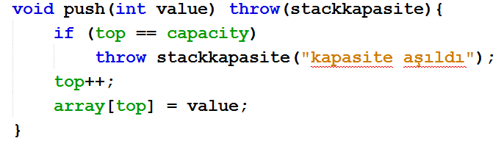
Dizi ile Yığıt Veri Yapısı – C++
Constructor
Belirtilen kapasiteye göre dizi boyutu tanımlanır ve kapasite değeri kaydedilir. Kapasite sıfırdan küçükse hata fırlatılır.
Push : yığına eleman itme
Kapasite dolmamışsa, tepeyi gösteren top değişkeni bir arttırılıp, belirttiği indis değerine eleman kaydedilir.

Slide 29
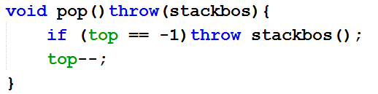
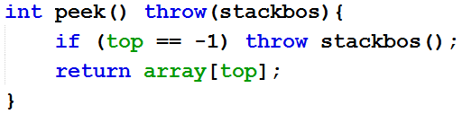
Dizi ile Yığıt Veri Yapısı – C++
Tepeyi gösteren dizi indisini bir azaltılır. Böylece yeni gelecek eleman bir önceki konuma yazılır. Stack boş ise silme işlemi yapılamaz, hata fırlatılır.
pop : yığıttandan eleman silme
peek: en üstteki elemanı döndürür
En üstteki eleman, dizi indisinin gösterdiği konumdaki elemandır. Stack boş ise okuma işlemi yapılamaz, hata fırlatılır.

Slide 30
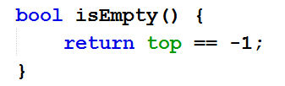

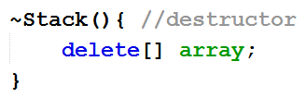
Dizi ile Yığıt Veri Yapısı – C++
isEmpty: stack boş mu?
Tepeyi gösteren dizi indisi top -1 olması Stack elemanının bulunmadığını gösterir
clear: temizle
Tepeyi gösteren dizi indisini top=-1 yapmak önceki elemanların kullanılmasını engeller. Dolayısıyla stack temizlenmiş kabul edilir.
~Stack: destructor - yıkıcı
Stack nesnesi sonlanırken dizinin hafızada tuttuğu yer serbest bırakılır.

Slide 31
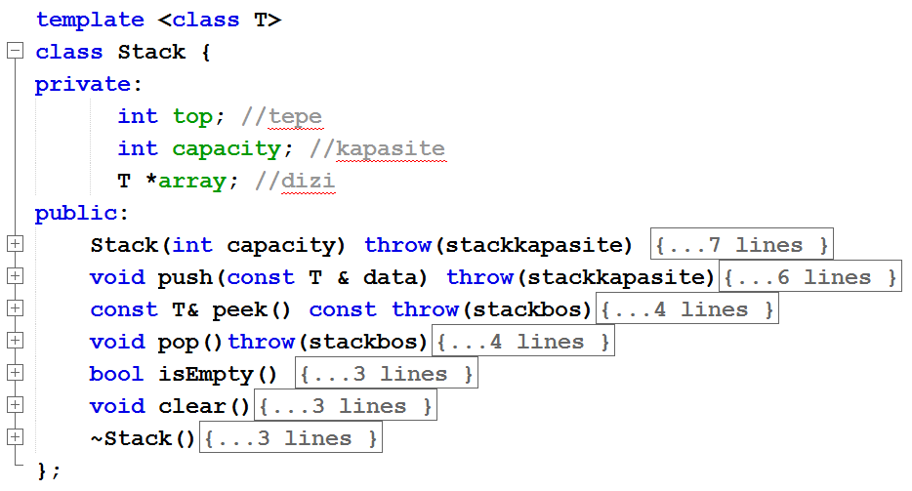
Dizi ile Yığıt Veri Yapısı – C++
Önceki sınıfın template class (şablon sınıf) olarak tanımlaması ile nesnelerden oluşan bir stack oluşturulabilir. Fonksiyonlarda da buna göre değişiklikler yapılması gerekir

Slide 32
Bağlı Yığıt Veri Yapısı
Bağlı listeyi oluşturan düğümler, yığıt veri yapısını oluşturmak için kullanılabilir.
Yığıta eleman itmek bir bağlı listenin başına eleman eklemek gibi düşünülebilir. (push_front(eleman))
Yığıttan eleman silmek ise yine bağlı listenin ilk elemanını silmek gibidir. (pop_front())
Liste başı (head) yığıtın tepesini gösterir.
data
düğüm2
head
next
data
düğüm1
next
data
düğüm0
next

Slide 33
Bağlı Yığıt Veri Yapısı
Stack boş
Head=NULL
düğüm0
head=NULL

Slide 34
Bağlı Yığıt Veri Yapısı
Data:Eleman 0
Next:NULL
stack1.push(Eleman0)
head şimdi eklenen elemanı (eleman0) taşıyan düğümü (düğüm0) gösteriyor
Data:Eleman 0
head=düğüm0
düğüm0
Next:NULL

Slide 35
Bağlı Yığıt Veri Yapısı
Data:Eleman 1
next:Eleman0
stack1.push(Eleman0)
stack1.push(Eleman1)
Data:Eleman1
düğüm1
head=düğüm1
next:düğüm0
Son düğümü gösterecek şekilde kaydırıldı
Data:Eleman0
düğüm0
Next:NULL

Slide 36
Bağlı Yığıt Veri Yapısı
Data:Eleman2
next:Eleman1
stack1.push(Eleman0)
stack1.push(Eleman1)
stack1.push(Eleman2)
Data:Eleman2
head=düğüm2
düğüm2
next:düğüm1
Data:Eleman1
Son düğümü gösterecek şekilde kaydırıldı
düğüm1
next:düğüm0
Data:Eleman0
düğüm0
Next:NULL

Slide 37
Bağlı Yığıt Veri Yapısı
Data:Eleman2
next:Eleman1
stack1.push(Eleman0)
stack1.push(Eleman1)
stack1.push(Eleman2)
stack1.pop()
Data:Eleman2
delete düğüm2
düğüm2
next:düğüm1
Data:Eleman1
head=düğüm1
düğüm1
next:düğüm0
Data:Eleman0
head=head->next
düğüm0
Next:NULL

Slide 38
Bağlı Yığıt Veri Yapısı
Data:Eleman1
next:Eleman0
stack1.push(Eleman0)
stack1.push(Eleman1)
stack1.push(Eleman2)
stack1.pop()
stack1.pop()
Data:Eleman1
delete düğüm1
düğüm1
next:düğüm0
Data:Eleman0
head=düğüm0
düğüm0
Next:NULL
head=head->next

Slide 39
Bağlı Yığıt Veri Yapısı
Data:Eleman0
next:NULL
stack1.push(Eleman0)
stack1.push(Eleman1)
stack1.push(Eleman2)
stack1.pop()
stack1.pop()
stack1.pop()
delete düğüm1
Data:Eleman0
düğüm0
Next:NULL
head=head->next=NULL
head

Slide 40
Bağlı Yığıt Veri Yapısı
stack1.push(Eleman0)
stack1.push(Eleman1)
stack1.push(Eleman2)
stack1.pop()
stack1.pop()
stack1.pop()
Head=NULL

Slide 41
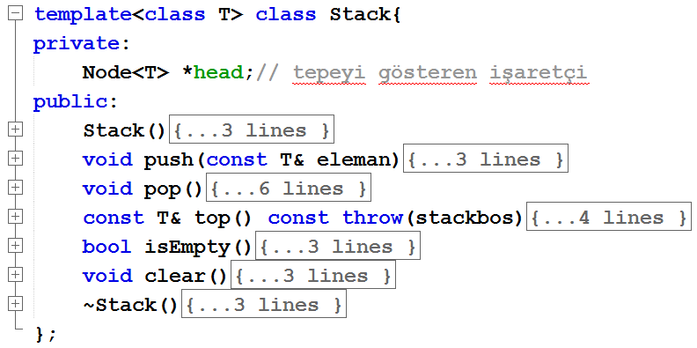
Bağlı Yığıt Veri Yapısı – C++

Slide 42


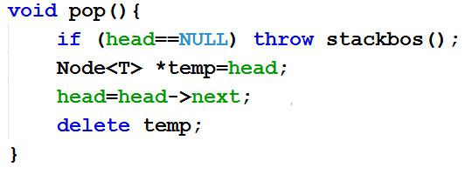
Bağlı Yığıt Veri Yapısı – C++
Önceki düğüm ile bağlantı constructor içerisinde yapılıyor.
this->data=data;
this->next=head;

Slide 43
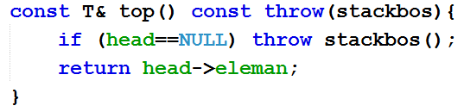



Bağlı Yığıt Veri Yapısı – C++

Slide 44
Stack uygulaması: Infix, Prefix, Postfix
Infix notasyonunda
A ve B yi toplamak için
A+B
A ve B’yi çarpmak için
A*B
Operatörler (*,+,-,/) operandların (A,B) arasına gelir

Slide 45
Infix, Prefix, Postfix
Prefix notasyonunda
iki operand arasındaki operatör önce belirtilir.
A ve B yi toplamak için, topla A B
+ A B
A ve B’yi çarpmak için, çarp A B
* A B

Slide 46
Infix, Prefix, Postfix
Postfix notasyonunda
iki operand arasındaki operatör sonra belirtilir.
A ve B yi toplamak için, A B topla
A B +
A ve B’yi çarpmak için, A B çarp
A B *

Slide 47
Infix, Prefix, Postfix
Parantezler
5+6*7 ifadesinin hesaplanması
Önce toplama:
(5+6)*7 =11*7=77
Önce çarpma:
5+(6*7)=5+42=49
Parantezlerin kullanımı infix notasyonunda önemlidir.

Slide 48
Infix, Prefix, Postfix
Prefix notasyonu
+ 5 * 6 7 =
= + 5 42
= 47
* + 5 6 7 =
= * 11 7
= 77
Parantez kullanmadan işlem önceliği tanımlanabilir

Slide 49
Infix, Prefix, Postfix
Postfix notasyonu
5 6 7 * + =
= 5 42 +
= 47
5 6 + 7 * =
= 11 7 *
= 77
Parantez kullanmadan işlem önceliği tanımlanabilir

Slide 50
Örnek : Infix’den postfix’e dönüşüm
(10+20)*(30+40)/(50+60)
Stack : (
Çıkış :

Slide 51
Örnek: Infix’den postfix’e dönüşüm
(10+20)*(30+40)/(50+60)
Stack : (
Çıkış : 10

Slide 52
Örnek: Infix’den postfix’e dönüşüm
(10+20)*(30+40)/(50+60)
Stack : ( +
Çıkış : 10

Slide 53
Örnek: Infix’den postfix’e dönüşüm
(10+20)*(30+40)/(50+60)
Stack : ( +
Çıkış : 10 20

Slide 54
Örnek: Infix’den postfix’e dönüşüm
(10+20)*(30+40)/(50+60)
Stack : ( +
Çıkış : 10 20 +

Slide 55
Örnek: Infix’den postfix’e dönüşüm
(10+20)*(30+40)/(50+60)
Stack : (
Çıkış : 10 20 +

Slide 56
Örnek: Infix’den postfix’e dönüşüm
(10+20)*(30+40)/(50+60)
Stack : *
Çıkış : 10 20 +

Slide 57
Örnek: Infix’den postfix’e dönüşüm
(10+20)*(30+40)/(50+60)
Stack : * (
Çıkış : 10 20 +

Slide 58
Örnek: Infix’den postfix’e dönüşüm
(10+20)*(30+40)/(50-60)
Stack : * (
Çıkış : 10 20 + 30

Slide 59
Örnek: Infix’den postfix’e dönüşüm
(10+20)*(30+40)/(50-60)
Stack : * ( +
Çıkış : 10 20 + 30

Slide 60
Örnek: Infix’den postfix’e dönüşüm
(10+20)*(30+40)/(50-60)
Stack : * ( +
Çıkış : 10 20 + 30 40

Slide 61
Örnek: Infix’den postfix’e dönüşüm
(10+20)*(30+40)/(50-60)
Stack : * ( +
Çıkış : 10 20 + 30 40 +

Slide 62
Örnek: Infix’den postfix’e dönüşüm
(10+20)*(30+40)/(50-60)
Stack : * (
Çıkış : 10 20 + 30 40 +

Slide 63
Örnek: Infix’den postfix’e dönüşüm
(10+20)*(30+40)/(50-60)
Stack : *
Çıkış : 10 20 + 30 40 + *

Slide 64
Örnek: Infix’den postfix’e dönüşüm
(10+20)*(30+40)/(50-60)
Stack : /
Çıkış : 10 20 + 30 40 + *

Slide 65
Örnek: Infix’den postfix’e dönüşüm
(10+20)*(30+40)/(50-60)
Stack : / (
Çıkış : 10 20 + 30 40 + *

Slide 66
Örnek: Infix’den postfix’e dönüşüm
(10+20)*(30+40)/(50-60)
Stack : / (
Çıkış : 10 20 + 30 40 + * 50

Slide 67
Örnek: Infix’den postfix’e dönüşüm
(10+20)*(30+40)/(50-60)
Stack : / (-
Çıkış : 10 20 + 30 40 + * 50

Slide 68
Örnek: Infix’den postfix’e dönüşüm
(10+20)*(30+40)/(50-60)
Stack : / (-
Çıkış : 10 20 + 30 40 + * 50 60

Slide 69
Örnek: Infix’den postfix’e dönüşüm
(10+20)*(30+40)/(50-60)
Stack : / (-
Çıkış : 10 20 + 30 40 + * 50 60 -

Slide 70
Örnek: Infix’den postfix’e dönüşüm
(10+20)*(30+40)/(50-60)
Stack : / (
Çıkış : 10 20 + 30 40 + * 50 60 -

Slide 71
Örnek: Infix’den postfix’e dönüşüm
(10+20)*(30+40)/(50-60)
Stack : /
Çıkış : 10 20 + 30 40 + * 50 60 - /

Slide 72
Örnek: Infix’den postfix’e dönüşüm
(10+20)*(30+40)/(50-60)
Stack :
Çıkış : 10 20 + 30 40 + * 50 60 - /
✓Dönüşüm tamamlandı

Slide 73
Uygulama
Aşağıdaki infix ifadenin postfix dönüşümünü bulunuz
(20+10)*(3+4)/((7+5)*(5-2))

Slide 74
Algoritma- Infix’den postfix’e dönüşüm
Algorithm for Infix to Postfix Conversion
1. scan infix expression from left to right
2. if an operand is encountered add to P
3. if an operator is found
i) repeatedly pop the operator from stack which
are having higher precedence than
the operator found
ii) add the new operator to stack
4. if a right parenthesis found i) repeatedly pop the stack and add
the popped operators to the expression
until a left parenthesis is found. ii) remove the left parenthesis
5. stop
http://www.jkinfoline.com/arrays/376-infix-to-postfix-conversion.html

Slide 75
Postfix dönüşümünün değerlendirilmesi
Genelde bir compiler bir infix ifadeyi hesaplayacağı zaman önce postfix formuna dönüştürür.
Böylece ortaya çıkabilecek olan belirsizlikler ortadan kaldırılır.
5*6+7*8 → 5 6 * 7 8 * +

Slide 76
Bir postfix ifadenin hesaplanması
Elemanlar yığıta itilirken, ifade içerisinde bir operatöre sıra geldiği zaman yığıt içerisindeki son iki ifade üzerinde işlem gerçekleştirilir.
Son iki eleman çıkartılır ve ve sonuç tekrar yığıta yazılır.
Örnek:
infix : (3+4)*((5*6)+(9-2))
postfix: 3 4 + 5 6 * 9 2 - + *

Slide 77
Bir postfix ifadenin hesaplanması
Örnek: 3 4 + 5 6 * 9 2 - + *
3

Slide 78
Bir postfix ifadenin hesaplanması
Örnek: 3 4 + 5 6 * 9 2 - + *
4
3

Slide 79
Bir postfix ifadenin hesaplanması
Örnek: 3 4 + 5 6 * 9 2 - + *
7

Slide 80
Bir postfix ifadenin hesaplanması
Örnek: 3 4 + 5 6 * 9 2 - + *
5
7

Slide 81
Bir postfix ifadenin hesaplanması
Örnek: 3 4 + 5 6 * 9 2 - + *
6
5
7

Slide 82
Bir postfix ifadenin hesaplanması
Örnek: 3 4 + 5 6 * 9 2 - + *
30
7

Slide 83
Bir postfix ifadenin hesaplanması
Örnek: 3 4 + 5 6 * 9 2 - + *
9
30
7

Slide 84
Bir postfix ifadenin hesaplanması
Örnek: 3 4 + 5 6 * 9 2 - + *
2
9
30
7

Slide 85
Bir postfix ifadenin hesaplanması
Örnek: 3 4 + 5 6 * 9 2 - + *
7
30
7

Slide 86
Bir postfix ifadenin hesaplanması
Örnek: 3 4 + 5 6 * 9 2 - + *
37
7

Slide 87
Bir postfix ifadenin hesaplanması
Örnek: 3 4 + 5 6 * 9 2 - + *
259

Slide 88
Algoritma- Bir postfix ifadenin hesaplanması
Suppose P is an arithmetic expression in postfix notation. We will evaluate it using a stack to hold the operands.
Start with an empty stack. We scan P from left to right.
While (we have not reached the end of P)
If an operand is found
push it onto the stack
End-If
If an operator is found
Pop the stack and call the value A
Pop the stack and call the value B
Evaluate B op A using the operator just found.
Push the resulting value onto the stack
End-If
End-While
Pop the stack (this is the final value)
Notes:
At the end, there should be only one element left on the stack.
This assumes the postfix expression is valid.
http://faculty.cs.niu.edu/~hutchins/csci241/eval.htm

Slide 89
Uygulama-Dengeli Parantezler
Programlamada her bir ( { [ sembolünün devamında ] } ) sembolleri ile kapatılması gerekir.
Yığıt ile parantezlerin dengeli olup olmadığı kontrol edilebilir.
void function1(int x) {
int A[10];
}

Slide 90
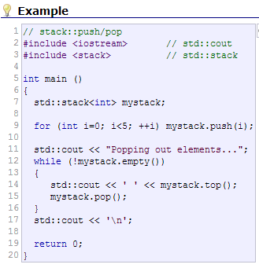
C++’de Stack ADT
http://www.cplusplus.com/reference/stack/stack/push/

Slide 91
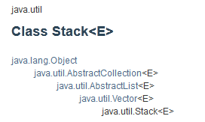
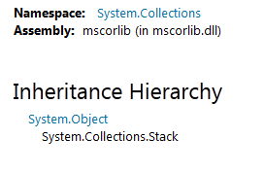
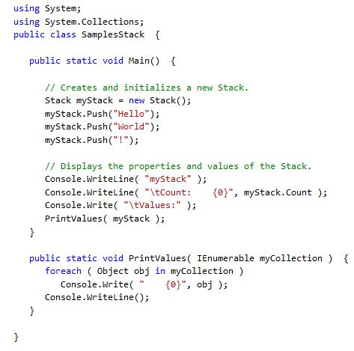
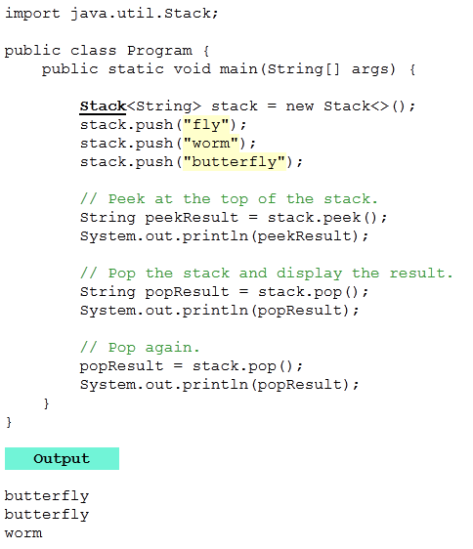
Java ve C#’da stack
http://www.dotnetperls.com/stack-java
https://msdn.microsoft.com/en-us/library/system.collections.stack(v=vs.110).aspx

